Slide 1
DESAFIO PAGSEGURO
Isabella Bragion Pereira – Fast Track

Slide 2
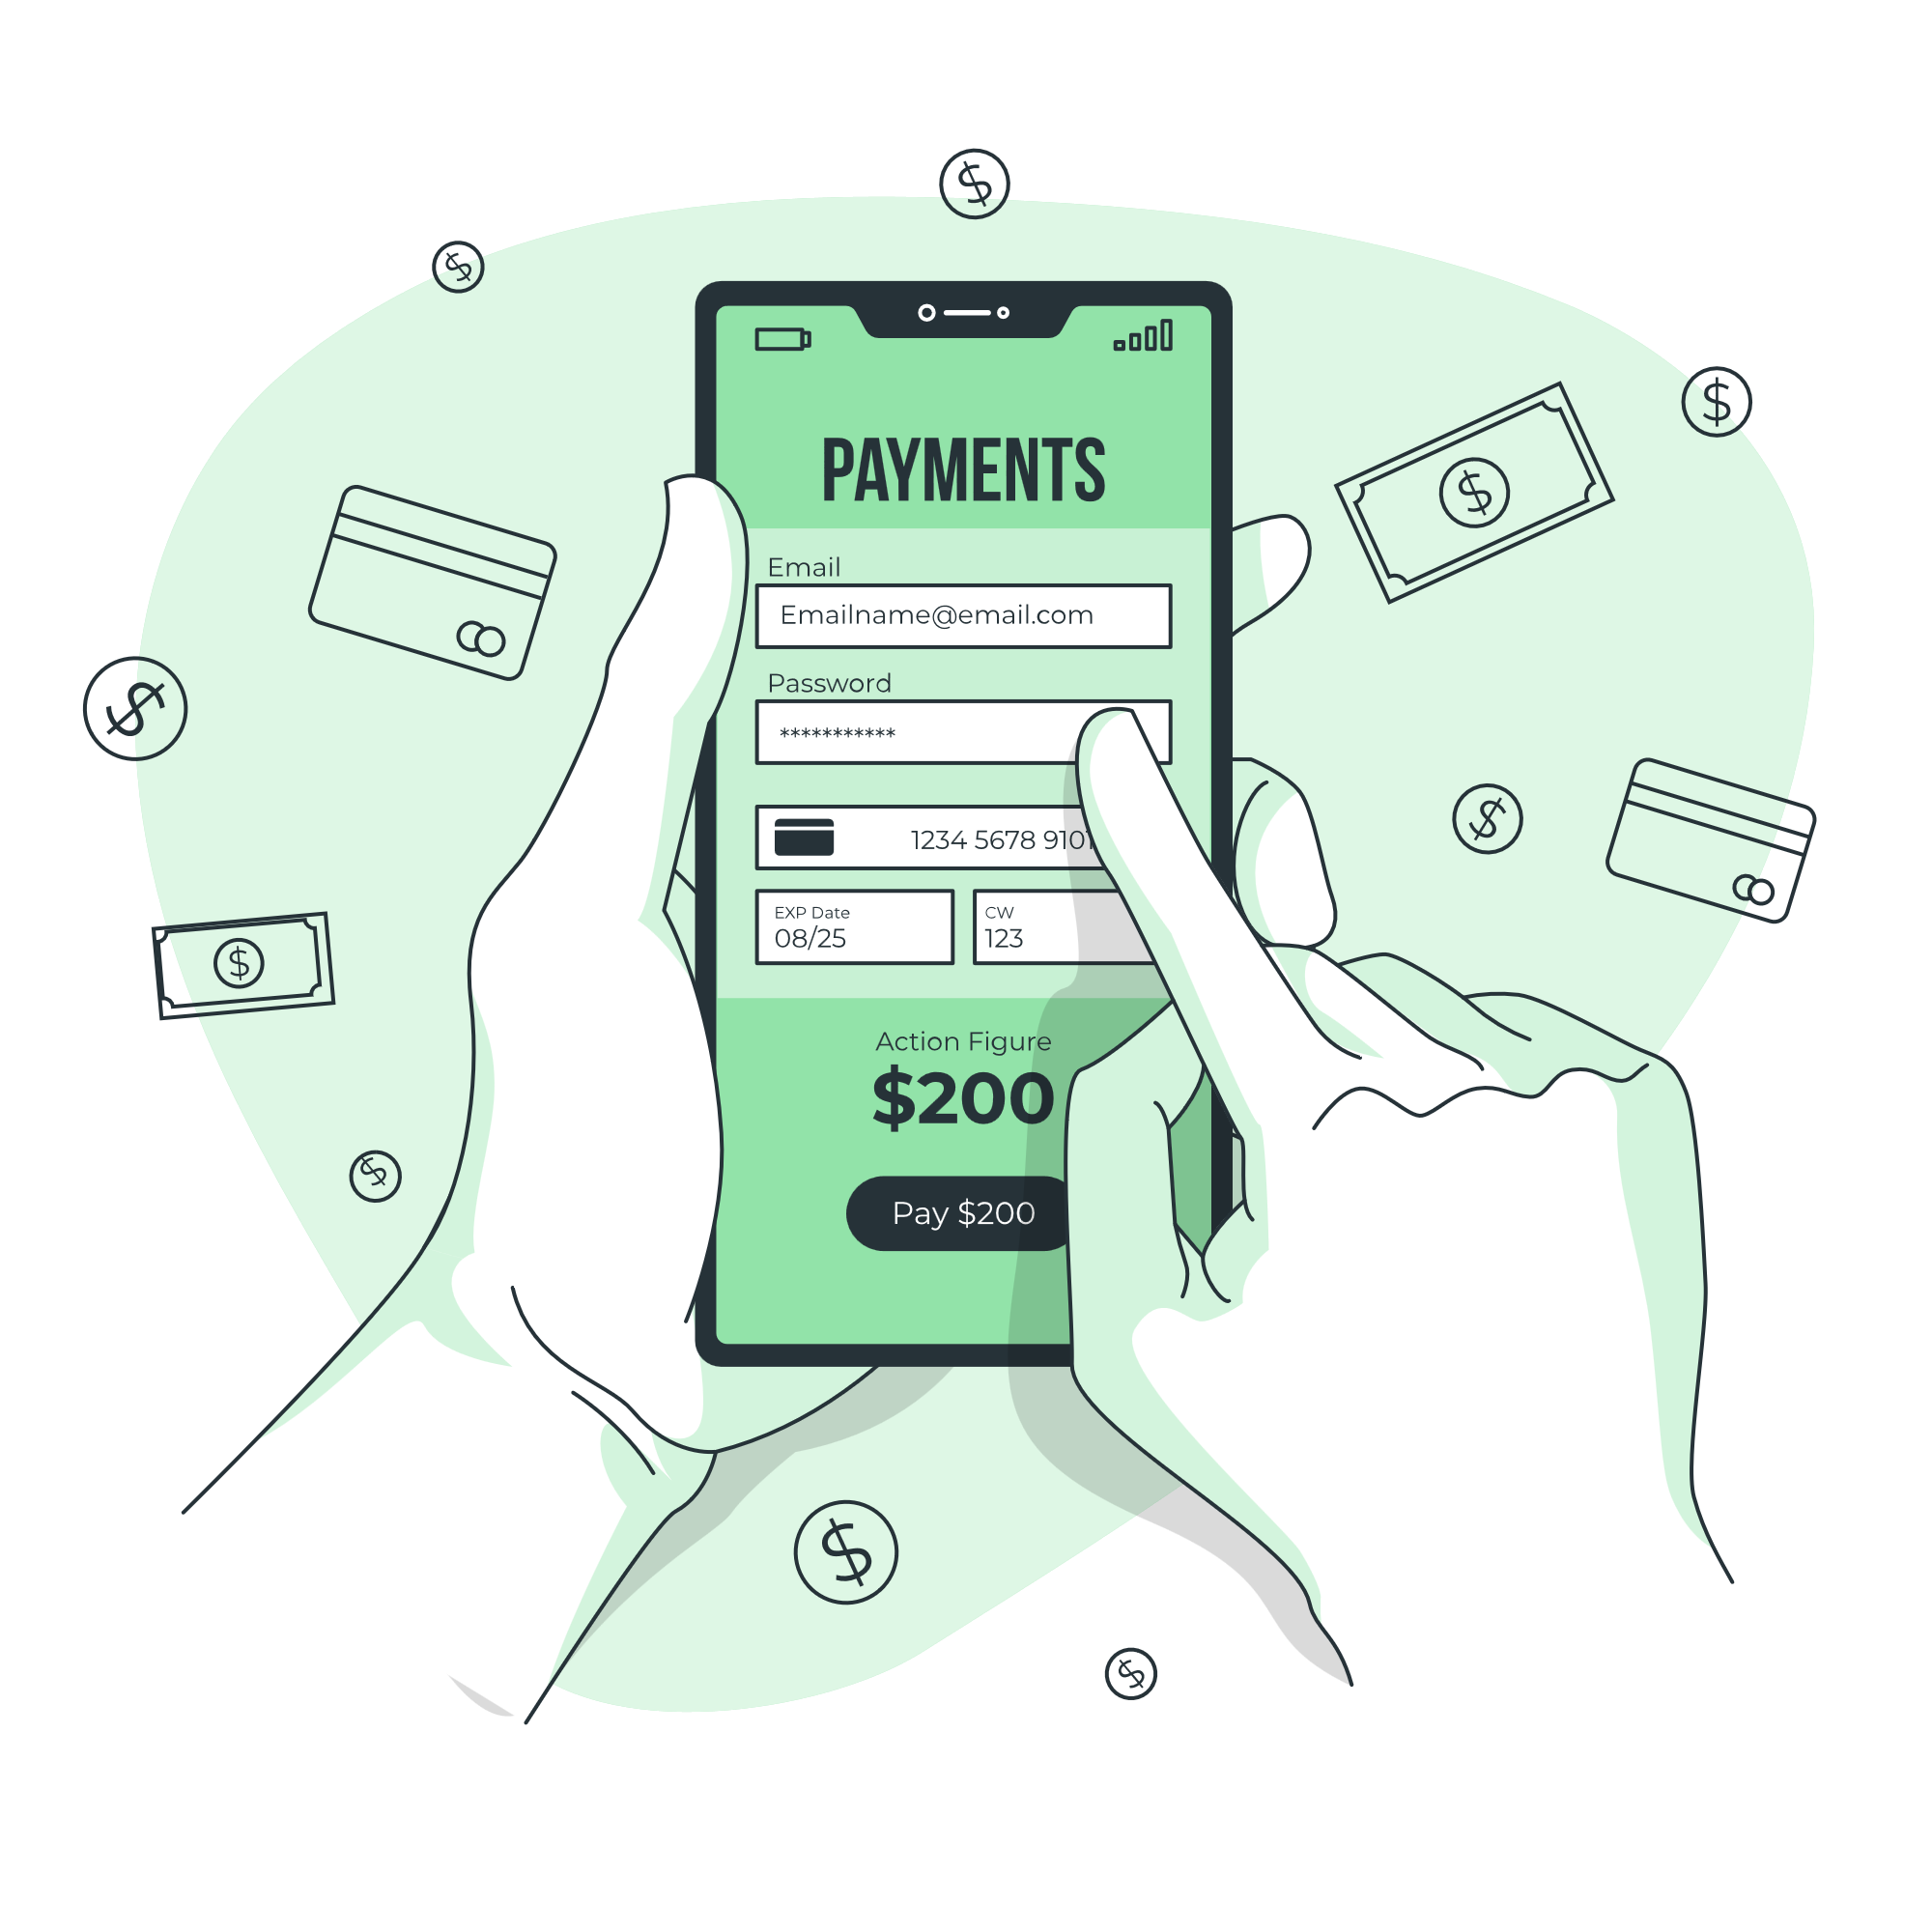

O PagSeguro
O PagSeguro é pioneiro e líder no mercado de meios de pagamentos online.
Em seu portifólio estão soluções de pagamentos para:
Comércio eletrônico, atendendo lojas virtuais
Estabelecimentos comerciais

Slide 3
Missão
Valores
Satisfazer a necessidade de compradores, vendedores e parceiros
Ética
Credibilidade
Confiança
Segurança

Slide 4

Balanços
Valor de Mercado US$ 19 Bi
Ações na Bolsa de Valores 329 M
B3

Slide 5








Ferramentas utilizadas

Slide 6
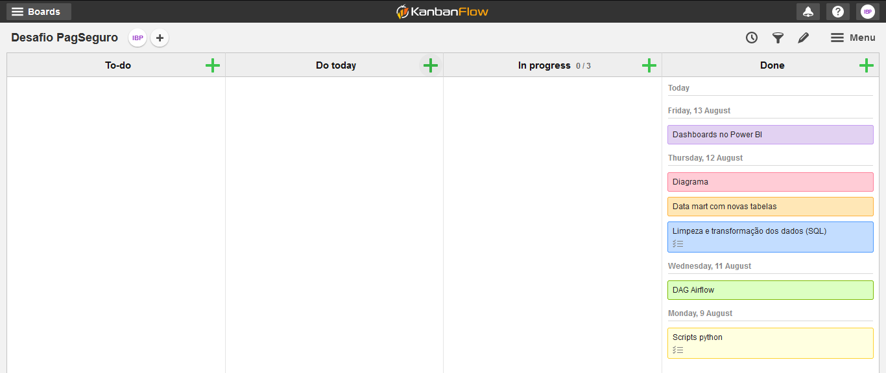
Organização das atividades

Slide 7
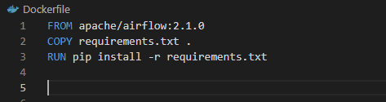
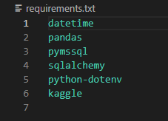
Docker com imagem do Airflow

Slide 8
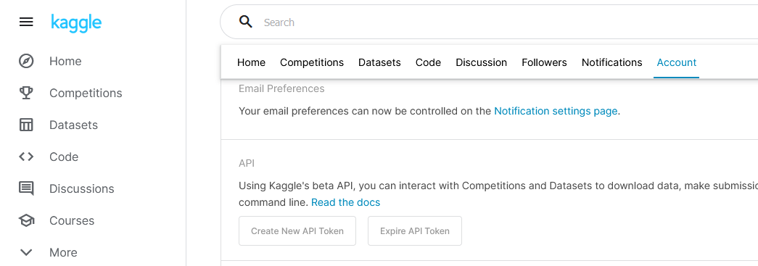
Processo para pegar os dados do Kaggle
Criação de um token para acessar a API

Slide 9
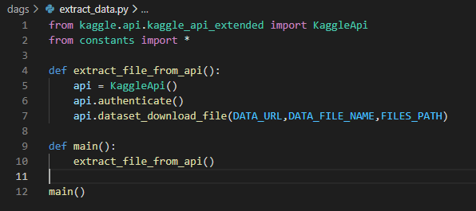

Slide 10
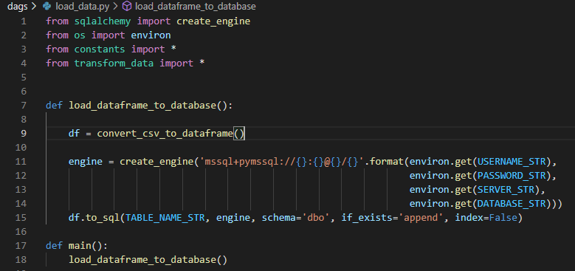
Carregamento dos dados para o banco de dados

Slide 11
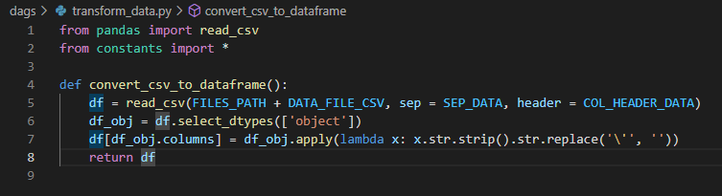

Slide 12
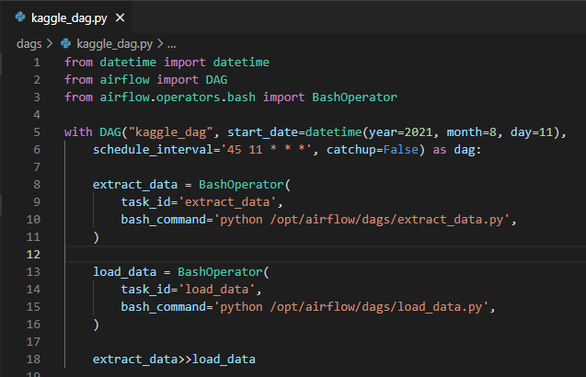

Slide 13
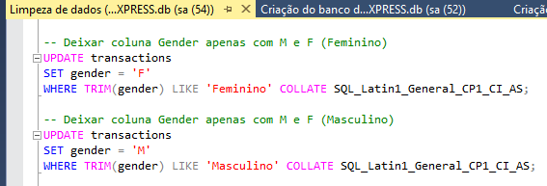
Limpeza de dados (SQL)

Slide 14
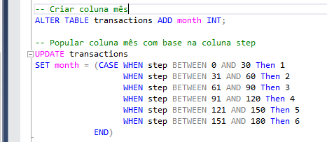
CASE WHEN

Slide 15
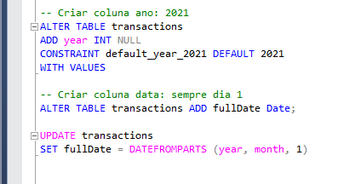

Slide 16
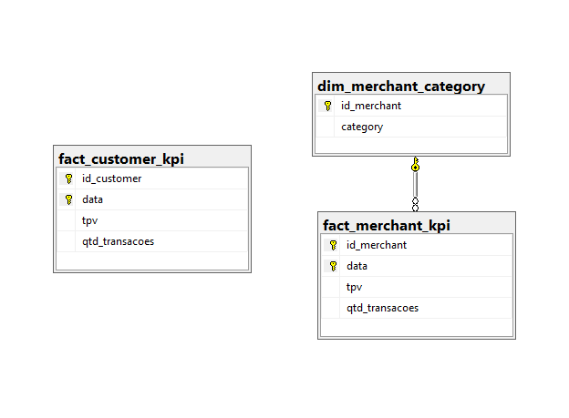
Modelagem dimensional (SQL)

Slide 17
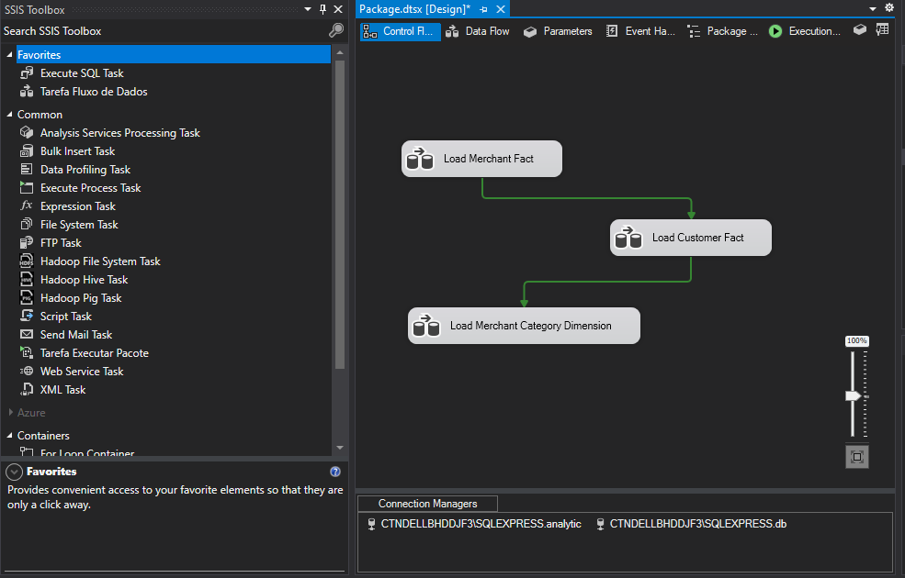
Carregamento de dados para os Datamarts

Slide 18
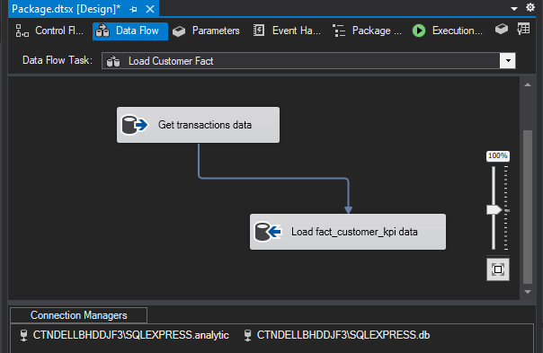

Slide 19
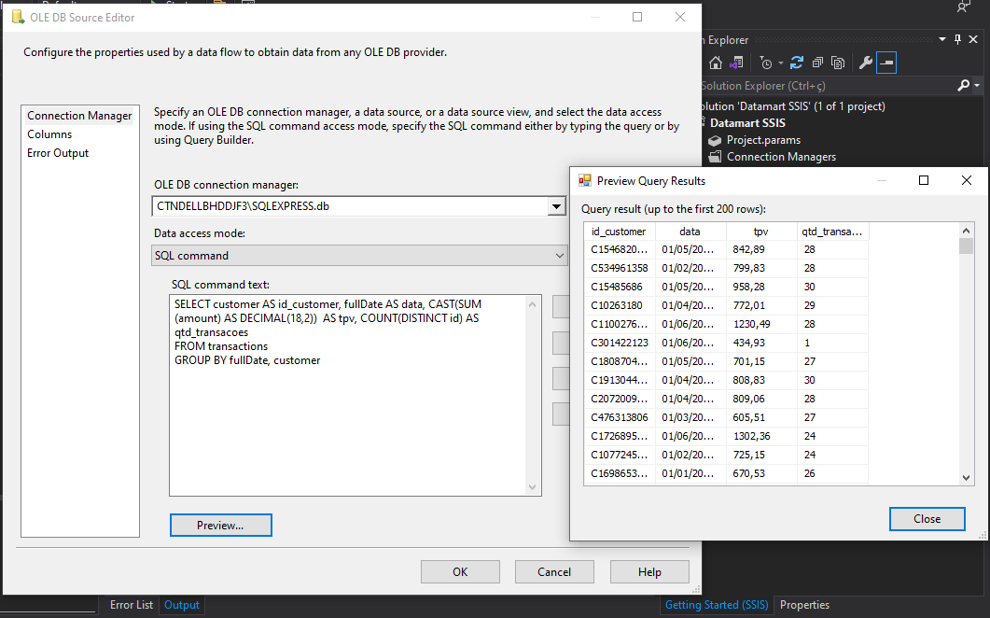

Slide 20
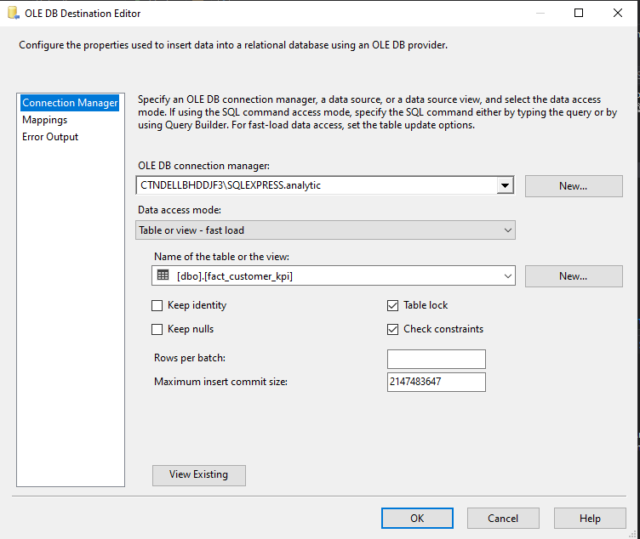

Slide 21
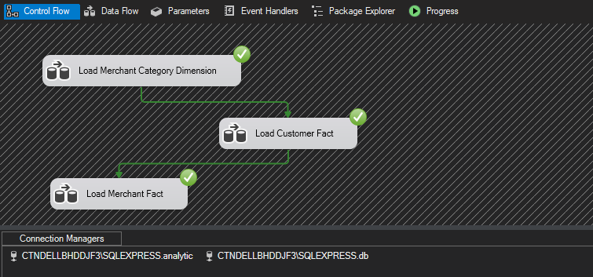

Slide 22
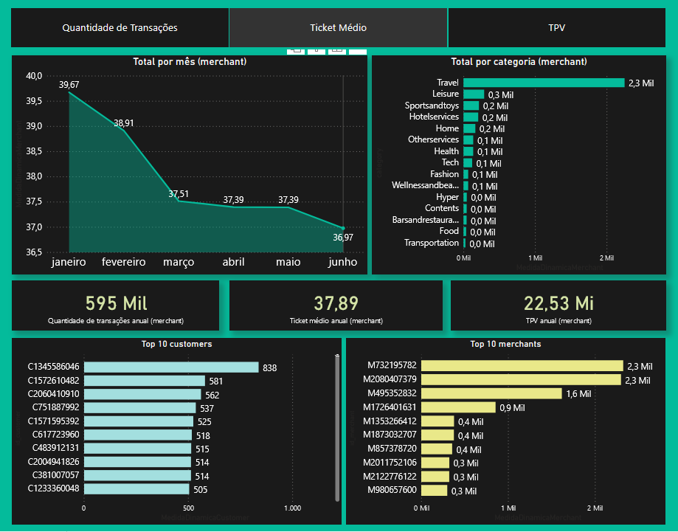
Dashboard no Power BI

Slide 23
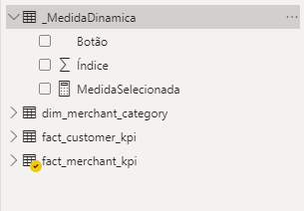
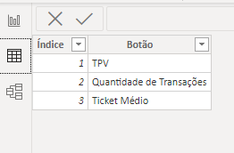


Slide 24
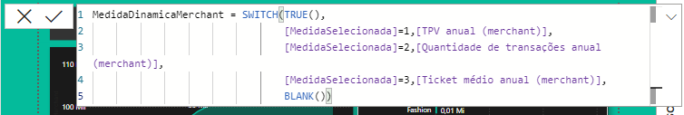

Slide 25
Repositório no Github
https://github.com/ibragionp/desafio_pagseguro

Slide 26

That’s all folks!

